Slide 1

Anna
Schröder-Sura
Michel Candelier
Giessen
Le Mans
FREPA – Բազմալեզու և միջմշակութային կարողությունների մշակման գործիքակազմ

Slide 2
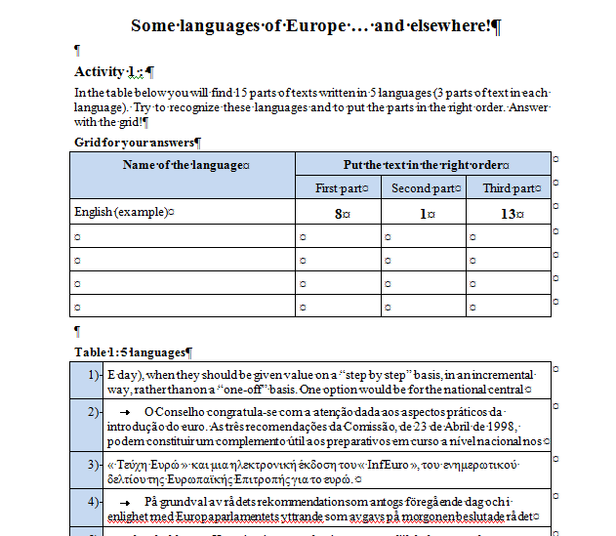

Քայլ 1.
Եկեք սկսենք նրանից, ինչ արեցինք ճանաչողական համաժողովի ընթացքում:
Մեր խնդիրն էր ճանաչել տարբեր լեզուները և տեքստի հատվածները դասավորել ճիշտ հերթականությամբ:
2

Slide 3
Քայլ 1.
Եկեք սկսենք նրանից, ինչ արեցինք ճանաչողական համաժողովի ընթացքում:
Լավ, իսկ ինչպե՞ս ձեզ մոտ ստացվեց կատարել այս առաջադրանքը:
Իհարկե, մենք փորձեցինք կապեր հաստատել լեզուների միջև:
3

Slide 4
Այլ կերպ ասած, մենք տեսանք, որ նոր լեզվի հետ բախվելիս մարդը միշտ դիմում էի իրեն արդեն ծանոթ լեզուների օգնությանը:
Քայլ 1.
Քայլ 2
Եկեք սկսենք նրանից, ինչ արեցինք ճանաչողական համաժողովի ընթացքում:
Կապ բազմալ-եզու և բազմամ-շակութային իրազեկության/կարողության հետ
4

Slide 5
Այլ կերպ ասած, մենք տեսանք, որ նոր լեզվի հետ բախվելիս մարդը միշտ դիմում էի իրեն արդեն ծանոթ լեզուների օգնությանը:
Կարո՞ղ եք գտնել որևէ կապ Լեզուների իմացության համաեվրոպական համակարգի այս հատվածի հետ:
Քայլ 2
Կապ բազմալ-եզու և բազմամ-շակութային իրազեկության/կարողության հետ
Բազմալեզու և բազմամշակութային իրազեկության առնչությամբ.
«Անձը չունի տարբեր և մեկուցասված կարողություններ, այլ տիրապետում է բազմալեզու և բազմամշակութային կարողությունների, որոնք ընդգրկում են բազմաթիվ մատչելի լեզուներ»: (էջ 168)
5

Slide 6
Իհարկե, կապ կա:
Մենք դիմում ենք ուրիշ լեզուների նորի հետ բախվելիս այն պատճառով, որ լեզուները մեր պատկերացման մեջ առանձին չեն… Մեր բազմալեզու իրազեկությունը ներառում է մեր իմացած բոլոր լեզուները:
Բազմալեզու և բազմամշակութային իրազեկության առնչությամբ.
«Անձը չունի տարբեր և մեկուցասված կարողություններ, այլ տիրապետում է բազմալեզու և բազմամշակութային կարողությունների, որոնք ընդգրկում են բազմաթիվ մատչելի լեզուներ»: (էջ 168)
6
Notes:
6

Slide 7
Այո', պրոֆեսոր, մենք գիտենք: Հոգելեզվաբանները համամիտ են, որ գոյություն ունի ՄԵԿ համակարգ (այն բազմալեզու իրազեկության «ամբողջականություն» հասկացությունն է)...
Չնայած հոգելեզվաբանների տեսակետները կարող են տարբեր լինել այս համընդհանուր բազմալեզու իրազեկության մեջ ներառվող «առանձին համակարգերի» գոյության վերաբերյալ:
Բազմալեզու իրազեկության այս հասկացությունը հիմնված է հոգելեզվաբանական հետազոտական աշխատանքի վրա, որն իրականացվել է լեզուների ուսումնառության բնագավառում վերջին տասնամյակների ընթացքում:
7

Slide 8
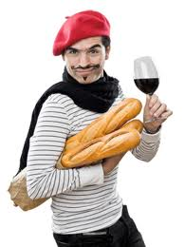
Voilà un exemple concret, pour mieux comprendre ce que cela signifie :
Voilà un exemple concret, pour mieux comprendre ce que cela signifie :
Ահա մեկ կոնկրետ օրինակ, որը թույլ կտա ավելի հստակ պատկերացում կազմել ասվածի մասին:
…… խոսքը ֆրանսերենով խոսողի մասին է, ով գիտի գերմաներեն և սկսել է սովորել ճապոներեն:
Ֆրանսերենով խոսող այլ մարդկանց համար (և շատ այլ սովորողների համար) ճապոներեն սովորելու դժվարություններից մեկը բայը նախադասության վերջում դնելն է: Ես այս խնդիրը չունեմ: Ինչու՞ :
8
Notes:
8

Slide 9
わたし は
せんせい
です
ճապոներեն
watashi wa
sensei
desu
ես
ուսուցիչ
եմ
V
(dass)
ich
Lehrer
bin
գերմաներեն
V
je
suis
enseignant
ֆրանսերեն
V
Գերմաներենում նույնպես ստորադասական նախադասություններում բայը դրվում է վերջում:
9
Notes:
9

Slide 10
Գերմաներեն սովորելիս նա իր բազմալեզու կարողությունների շարքը համալրել է բայը վերջում դնելով նախադասություններ կազմելու կարողությամբ:
Ներկայում այս կարողությունը նրան օգնում է կազմել նախադասություններ ճապոներենով: Այն կարող է օգնել նաև հետագայում այլ լեզուներ սովորելիս:
Այսպիսով, նրա բազմալեզու իրազեկությունը համընդհանուր է. ճապոներեն խոսելիս նա օգտագործում է կարողություն, որն ընդհանուր է և' ճապոներենի, և' գերմաներենի համար:
10
Notes:
10

Slide 11
Քայլ 3.
Եթե այս իրազեկությունը համընդհանուր է..., ապա լեզվի դասավանդումը պետք է օգնի ուսումնառողներին կապեր հաստատել այն լեզուների միջև, որոնք իրենք գիտեն կամ սովորում են: Մենք պետք է կամուրջներ կառուցենք լեզուների/մշակույթների միջև:
Լեզուների և մշակույթների բազմակողմանի մոտեցումներ
Սա հստակ կերպով նշվում է Եվրոպայում լեզվակրթության քաղաքականության մշակման ուղեցույցում, 2007, 37-38:
11

Slide 12
Բազմալեզու և բազմամշակութային իրազեկության սահմանումը կոչ է անում տարբեր լեզուների ուսուցանումը փոխկապակցել միմյանց հետ […]:
Ավելի հստակ սա նշվում է ԵԽ վերջին փաստաթղթում՝ «Բազմալեզու և միջմշակութային կրթության ուսումնական ծրագրերի մշակման և ներդրման ուղեցույցում»:
[...] Պետք է օգտագործել ամեն մի հնարավորություն՝ խրախուսելու աշակերտներին կիրառել այն լեզուներից ստացած գիտելիքն ու հմտությունները, որոնք նրանց դասավանդվում են կամ պետք է դասավանդվեն: Սա արվում է, որպեսզի երևան գա լեզուների միջև համակցվածությունը [...] և օգնի նրանց հասկանալ, թե ինչպես են օգտագործվում լեզուները, ինչպես նաև հնարավորինս զարգացնել իրենց բազմալեզու հմտությունները:
12

Slide 13
Բայց ինչպե՞ս կարող ենք դասավանդման ժամանակ միմյանց կապակցել տարբեր լեզուները: Կա՞ն մոտեցումներ, որոնք այս ամենը կիրառելի կդարձնեն:
Բազմալեզու և բազմամշակութային իրազեկության սահմանումը կոչ է անում տարբեր լեզուների ուսուցանումը փոխկապակցել միմյանց հետ […]:
Ավելի հստակ սա նշվում է ԵԽ վերջին փաստաթղթում՝ «Բազմալեզու և միջմշակութային կրթության ուսումնական ծրագրերի մշակման և ներդրման ուղեցույցում»:
[...] Պետք է օգտագործել ամեն մի հնարավորություն՝ խրախուսելու աշակերտներին կիրառել այն լեզուներից ստացած գիտելիքն ու հմտությունները, որոնք նրանց դասավանդվում են կամ պետք է դասավանդվեն: Սա արվում է, որպեսզի երևան գա լեզուների միջև համակցվածությունը [...] և օգնի նրանց հասկանալ, թե ինչպես են օգտագործվում լեզուները, ինչպես նաև հնարավորինս զարգացնել իրենց բազմալեզու հմտությունները:
13

Slide 14
??
Ո՞ր մոտեցումներն են թույլ տալիս կապակցել տարբեր լեզուներ:
Առանձնացվում է դասավանդման մոտեցումների երկու տեսակ.
Լեզուների և մշակույթների հանդեպ բազմակողմանի մոտեցումներ. սա վերաբերում է դիդակտիկ մոտեցումների միջոցով ուսուցման/ուսումնառության գործընթացներին, որոնք ներառում են մի շարք (մեկից ավելի) տարբեր լեզուներ կամ մշակույթներ:
Մոտեցումներ, որոնց կարելի է անվանել «եզակի»՝ հաշվի է առնվում միայն մեկ լեզու կամ կոնկրետ մշակույթ, որը դիտարկվում է մյուսներից առանձին:
14

Slide 15
...բազմակողմանի մոտեցումնե՞րը:
Իհարկե բազմակողմանի մոտեցումները:
Ինչպե՞ս կարող եք օգնել ուսումնառողներին միմյանց կապել լեզուները, եթե դասարանային պարապմունքների ժամանակ չեք առնչվում մեկից ավելի լեզուների հետ:
Առանձնացվում է դասավանդման մոտեցումների երկու տեսակ.
Լեզուների և մշակույթների հանդեպ բազմակողմանի մոտեցումներ. սա վերաբերում է դիդակտիկ մոտեցումների միջոցով ուսուցման/ուսումնառության գործընթացներին, որոնք ներառում են մի շարք (մեկից ավելի) տարբեր լեզուներ կամ մշակույթներ:
Մոտեցումներ, որոնց կարելի է անվանել «եզակի»՝ հաշվի է առնվում միայն մեկ լեզու կամ կոնկրետ մշակույթ, որը դիտարկվում է մյուսներից առանձին:
15

Slide 16
...բազմակողմանի մոտեցումնե՞րը:
Բացի այդ, սա հենց այն է, ինչը մենք փորձարկեցինք Լեզուները Եվրոպայում… և ամենուրեք առաջադրանքի միջոցով:
Իհարկե բազմակողմանի մոտեցումները:
Ինչպե՞ս կարող եք օգնել ուսումնառողներին միմյանց կապել լեզուները, եթե դասարանային պարապմունքների ժամանակ չեք առնչվում մեկից ավելի լեզուների հետ:
Առանձնացվում է դասավանդման մոտեցումների երկու տեսակ.
Լեզուների և մշակույթների հանդեպ բազմակողմանի մոտեցումներ. սա վերաբերում է դիդակտիկ մոտեցումների միջոցով ուսուցման/ուսումնառության գործընթացներին, որոնք ներառում են մի շարք (մեկից ավելի) տարբեր լեզուներ կամ մշակույթներ:
Մոտեցումներ, որոնց կարելի է անվանել «եզակի»՝ հաշվի է առնվում միայն մեկ լեզու կամ կոնկրետ մշակույթ, որը դիտարկվում է մյուսներից առանձին:
Լավ կլիներ, եթե ավելի շատ տեղեկանայինք բազմակողմանի մոտեցումների մասին: Դրանք շա՞տ են:
Ուրախ կլինեմ տեսնել այլ ստույգ օրինակներ, ինչպիսին է Լեզուները Եվրոպայում… և ամենուրեք
16

Slide 17
Լեզուների և մշակույթների հանդեպ բազմակողմանի մոտեցումներ
Չորս բազմակողմանի մոտեցումներ
Լեզուների հանդեպ զգացողության «արթնացում»
...ի հայտ են եկել լեզվի դասավանդման մեթոդաբանության վերջին զարգացումների արդյունքում
17

Slide 18
Լեզուների հանդեպ զգացողության «արթնացում»
Խոսքը չի գնում...
Բայց այն կարող է
Նախապատ-րաստել դրան
լրացնել այն
կոնկրետ լեզվի դասավանդման մասին
18

Slide 19
Լեզուների հանդեպ զգացողության «արթնացում»
Այն...
մոտեցում է, որի դեպքում ուսումնառության գործընթացի ժամանակ գործ ենք ունենում տարբեր կարգավիճակ ունեցող լեզուների հետ...
ներառյալ լեզուները, որոնք դպրոցում չեն դասավանդվում
որոնց շարքում նույն դասարանում սովորող աշակերտների մայրենի լեզուները նույնպես իրենց տեղն ունեն...
19

Slide 20
Լեզուների հանդեպ զգացողության «արթնացում»
ներառյալ լեզուները, որոնք դպրոցում չեն դասավանդվում
Այն...
Սա այն է, ինչ մենք արել ենք Լեզուները Եվրոպայում…և ամենուրեք առաջադրանքի դեպքում:
մոտեցում է, որի դեպքում ուսումնառության գործընթացի ժամանակ գործ ենք ունենում տարբեր կարգավիճակ ունեցող լեզուների հետ...
20

Slide 21
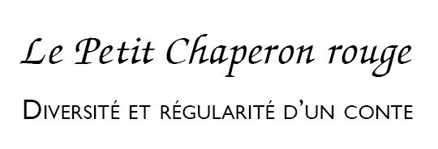
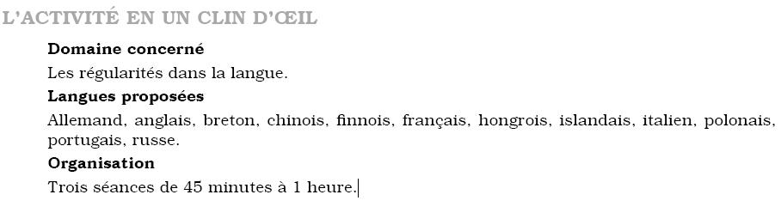
Կարմիր Գլխարկը
Գերմաներեն, անգլերեն, բրետոներեն, չինարեն, ֆիններեն, ֆրանսերեն, հունգարերեն, իսլանդերեն, իտալերեն, լեհերեն, պորտուգալերեն, ռուսերեն:
From: Les langues du Monde au Quotidien - Cycle 2, SCEREN (2006, 2012).
21

Slide 22
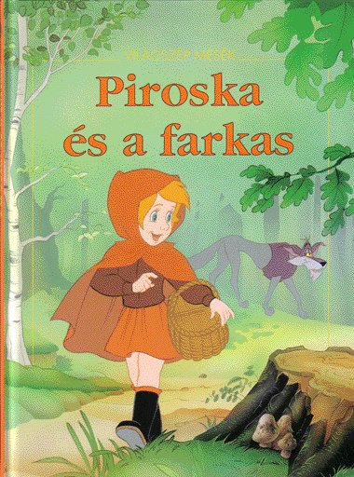

Նպատակներ՝
բացահայտել, որ լեզուներում չկա բառացի թարգմանություն, այլ բոլոր լեզուներն ունեն ձևի և բովանդակության կապակցման համընդհանուր ճանաչված ձևեր,
բացահայտել, թե միևնույն հայտնի հեքիաթն ինչպես է ներկայացված տարբեր մշակութային համատեքստերում:
(հունգարերեն) (բրետոներեն)
22

Slide 23


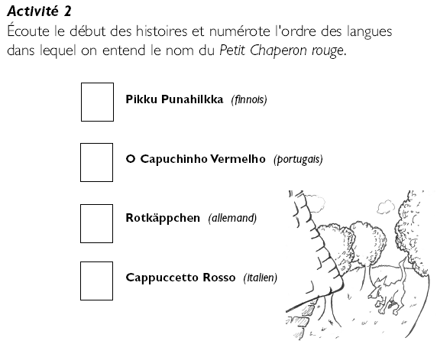
Լսեք հեքիաթների սկիզբը և նշեք, թե 4 լեզուներն ինչ հերթականությամբ են ներկայանում:
(Portuguese) (German)
23

Slide 24
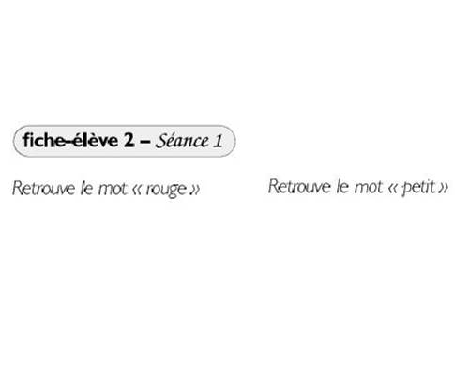
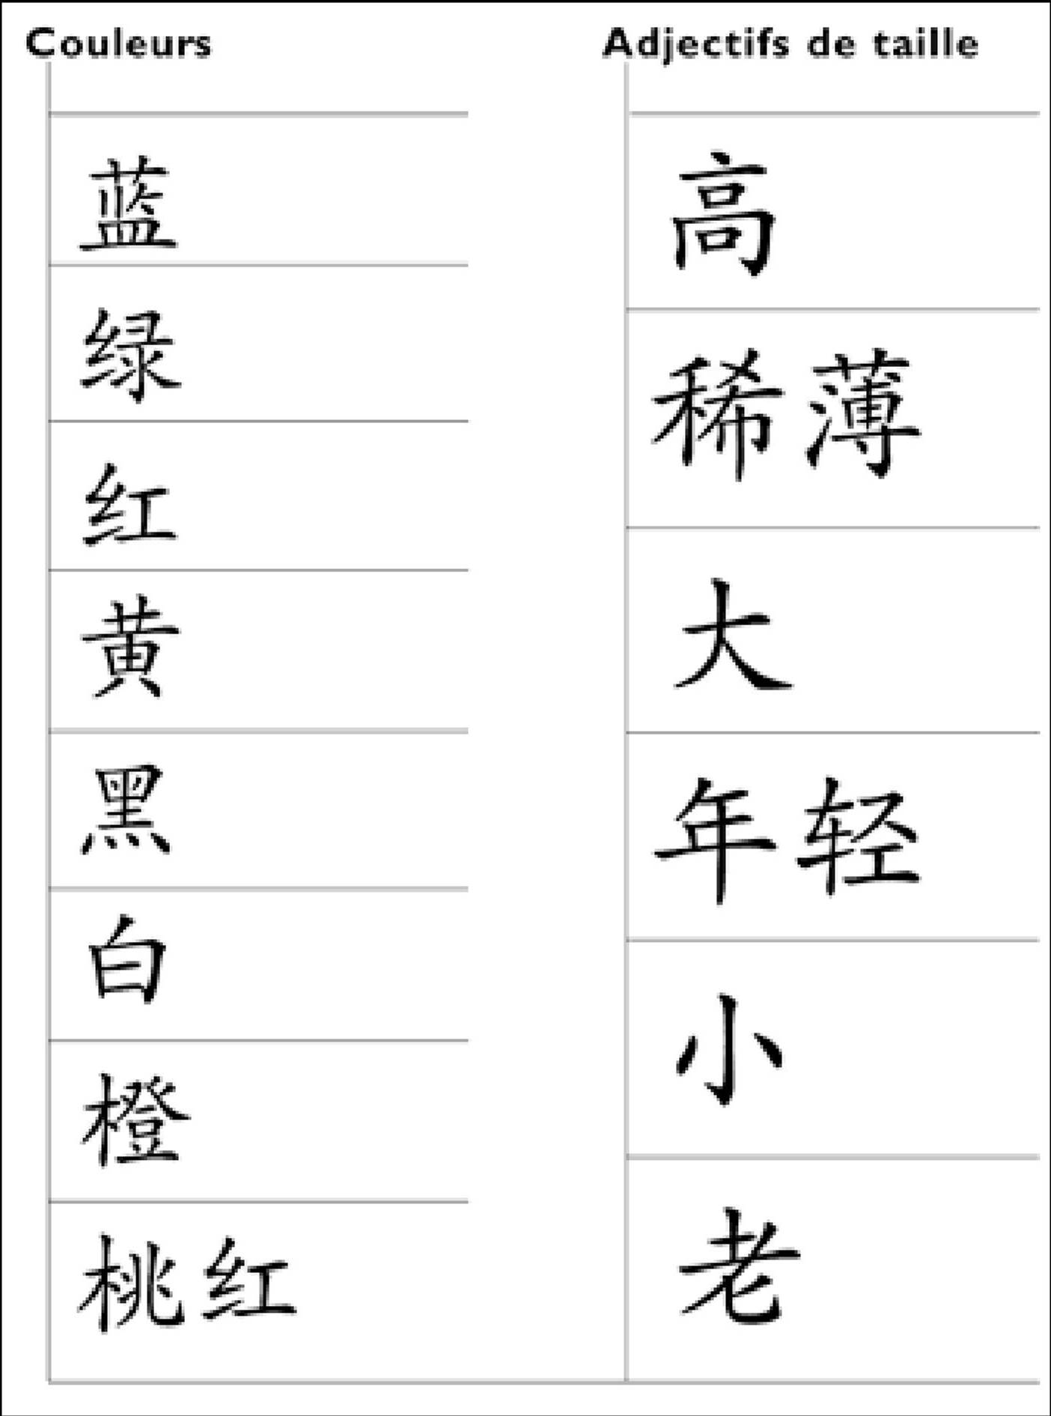

Հետազոտական հանձնարարություն. վերնագիր չինարենով
գտնել, տեղադրել, ընտրել
Գտեք «կարմիր» բառը:
Գտեք «փոքր» բառը:
փոքր
կարմիր
Կարմիր Գլխարկ
24

Slide 25
Լեզուների և մշակույթների հանդեպ բազմակողմանի մոտեցումներ
Չորս բազմակողմանի մոտեցումներ
Լեզուների հանդեպ զգացողության «արթնացում»
Միասնական դիդակտիկ մոտեցում
Այն ուղղված է աջակցելու սովորողներին կապ ստեղծել բոլոր այն լեզուների միջև, որոնց ուսուցումը նախատեսված է դպրոցական ծրագրով (ներառյալ դասավանդման լեզուները):
Այն հնարավորություն է տալիս օգտագործել մեկ ընդհանուր մոտեցում, որն ընկած է ուսումնառության ցանկացած գործընթացի հիմքում. արդեն իմացածն օգտագործել նոր բան սովորելիս՝ դասավանդման լեզուն օգտագործել առաջին օտար լեզվի յուրացման գործընթացում, այս երկու լեզուների միջոցով ձեռք բերել երկրորդ օտար լեզվից գիտելիքներ և այսպես շարունակ...՝ միևնույն ժամանակ չմոռանալով նման փոխազդեցությունների համապատասխան արդյունքների մասին:
25
Notes:
25

Slide 26
Միասնական դիդակտիկ մոտեցում
Օրինակը վերցված է հետևյալ աղբյուրից՝ Kursiša, A. & Neuner, G. (2006). Deutsch ist easy – Methodische Grundlagen für Deutsch nach Englisch. Ismaning: Hueber.
Այս նյութն ուսումնառողներին օգնում է բացահայտել երկու լեզուների, ինչպես նաև իրենց մայրենի և/կամ դասավանդման լեզվի միջև առկա բառապաշարային նմանություններն ու քերականական տարբերությունները: …
Նախատեսված է այն ուսանողների համար, ովքեր արդեն որոշ չափով տիրապետում են անգլերենին և սկսել են գերմաներեն ուսումնասիրել:
26

Slide 27
Վարժություն 1: Համեմատեք նախադասությունները մոդալ բայերով և առանց դրանց երկու լեզուներում: Թարգմանեք դրանք ձեր լեզվով:
Անգլերեն գերմաներեն մայրենի լեզու
Վարժություն 2: Համեմատեք ձեր մայրենի լեզուն անգլերենի և գերմաներենի հետ.
1) ձեր լեզվում կա՞ն մոդալ բայեր: 2) Անորոշ դերբայի հետ օգտագործու՞մ եք մոդալ բայեր:
3) Ձեր լեզվում կա՞ «բայ+'zu'/”to”+բայ»:
27

Slide 28
Վարժություն 3: Որտե՞ղ է գտնվում մոդալ բայը: Որտե՞ղ է բայը: Գրի առեք 1-ին, 2-րդ և 3-րդ նախադասությունները:
Վարժություն 4: Ձևակերպեք մոդալ բայերով շարահյուսության կանոնները գերմաներենում:
Վարժություն 5: Գրի առեք բառերը ճիշտ հերթականությամբ:
28

Slide 29
Լեզուների և մշակույթների հանդեպ բազմակողմանի մոտեցումներ
Չորս բազմակողմանի մոտեցումներ
Այն հանգեցնում է միևնույն լեզվաընտանիքին պատկանող երկու կամ ավելի լեզուների (ռոմանական, գերմանական, սլավոնական և այլն) ուսումնառությանն ու համեմատական ուսումնասիրությանը՝ անկախ նրանից, թե այդ լեզվաընտանիքին պատկանում է ուսումնառողի մայրենի/դասավանդման լեզուն, թե նրա կողմից ուսումնասիրված օտար լեզուն:
Լեզուների հանդեպ զգացողության «արթնացում»
Միասնական դիդակտիկ մոտեցում
Հարակից լեզուների միջև փոխըմբռնում (intercomprehension)
Առաջնային և գլխավոր նպատակն է զարգացնել գրավոր և բանավոր ընկալման/ըմբռնման հմտություններ՝ լեզուների միջև առկա փոխհարաբերությունների հիման վրա մշակված ռազմավարությունների օգտագործման միջոցով:
29
Notes:
29

Slide 30
Ռոմանական լեզուների միջև փոխըմբռնման օրինակ. Կանարյան կղզիներ
Las Islas Canarias están situadas en el Océano Atlántico; una distancia de casi 100 kilómetros separa las islas del continente africano, una de 1.200 kilómetros de Europa. Todas son de origen volcánico. Los volcanes de La Palma, Tenerife, Lanzarote son todavía activos. El clima de las Islas Canarias es agradable, la temperatura media es de 20 grados.
Muchos turistas alemanes pasan sus vacaciones en las
Islas Canarias porque allí hay un sol brillante.
Beaucoup de touristes allemands passent leurs vacances dans les Iles Canaries parce qu'il y a un soleil éclatant.
Molti turisti passano le loro vacanze nelle Isole Canarie perché lì c‘è un sole brillante.
Muitos turistas alemães passar as suas férias no Ilhas Canárias, porque há um sol brilhante.
Mulți turiști germani își petreacă vacanța în Insulele Canare pentru că nu există un soare strălucitor.
30

Slide 31
Սլավոնական լեզուների միջև փոխըմբռնման օրինակ. Մազուրյան լիճ
Jeziora Mazurskie i Białowieski Park Narodowy w półfinale konkursu na 7 nowych cudów świata
Wielkie Jeziora Mazurskie i Białowieski Park Narodowy znalazły się w półfinale wyborów 7 nowych cudów świata! Konkurs "7 nowych przyrodniczych cudów świata" realizowany jest od 2008 roku przez szwajcarską fundację "NewOpenWorld Foundation". Głosowanie przebiega w siedmiu kategoriach: "krajobrazy, formy polodowcowe", "wyspy", "góry, wulkany", "jaskinie, formy skalne, doliny", "lasy, rezerwaty i parki narodowe", "jeziora, rzeki, wodospady" oraz "krajobrazy morskie". Wśród półfinalistów znajdziemy między innymi Morze Martwe, włoski wulkan Wezuwiusz i grecką górę bogów - Olimp. Reference:http://www.eurocomslav.de/BIN/inhalt.htm (05.05.13)
Միջտողային թարգմանություն.
1. Ինչ-որ մեկը ձեզ համար կկարդա լեհերեն տեքստը: Ուշադիր լսեք:
2. Կարդացեք տեքստը և մեկ նախադասությամբ ամփոփեք բովանդակությունը:
3. Մանրամասն, նախադասություն առ նախադասություն կարդացեք տեքստը: Տեքստը թարգմանեք խորվաթերեն (կամ ձեր իմացած այլ լեզվով) և գտեք նմանություններ (և տարբերություններ) այդ լեզուների միջև:
31

Slide 32
Փոխըմբռնման վրա հիմնված դասի օրինակ
Ես ուսումնասիրում եմ լեհերեն: Դուք առանց որևէ մեծ դժվարության տեքստը թարգմանել եք լեհերենից խորվաթերեն: Գրի առեք ձեր բացահայտումներն ու դիտարկումները կառուցվածքի և քերականական ձևերի վերաբերյալ ստորև ներկայացված աղյուսակի մեջ:
 | Իմ բացահայտումները լեհերեն տեքստում | Համապատասխա-նություններ այլ լեզուների հետ, որոնք գիտեմ կամ սովորում եմ | նշումներ
Գոյականներ | Jeziora Park… | jezera
ածականներ | Mazurskie Białowieski Narodowy półfinale
բայեր
ստացական դերանուններ
նախդիրներ
շաղկապներ
…
32

Slide 33
Լեզուների և մշակույթների հանդեպ բազմակողմանի մոտեցումներ
Չորս բազմակողմանի մոտեցումներ
Լեզուների հանդեպ զգացողության «արթնացում»
Միասնական դիդակտիկ մոտեցում
Հարակից լեզուների միջև փոխըմբռնում (intercomprehension)
Եվ իհարկե…միջմշակութային մոտեցումը
33

Slide 34

(անուղղակի կերպով, ուսումնառության կարողությունների զարգացման միջոցով)
Հաղորդակցական իրազեկություն/կարողություն
Լեզուների հանդեպ զգացողության «արթնացում»
20,30…լեզուներ
Համընդհանուր արտալեզվական կարողություններ
Բազմազանության ընդունում
34

Slide 35
Հաղորդակցական իրազեկություն/կարողություն
Հարակից լեզուների միջև փոխըմբռնում (intercomprehension)
3,4,5…լեզուներ
Համընդհանուր արտալեզվական կարողություններ
Բազմազանության ընդունում
35

Slide 36
Հաղորդակցական իրազեկություն/կարողություն
Միասնական դիդակտիկ մոտեցում
2,3…լեզուներ
Համընդհանուր արտալեզվական կարողություններ
Բազմազանության ընդունում
36

Slide 37

Ի՞նչ:
Պրոֆեսո՛ր, կարծում եք՝ բազմակողմանի մոտեցումները պե՞տք է փոխարինեն լեզվի ուսումնառության առկա մեթոդներին:
Դուք հիշու՞մ եք, թե ինչ ասացի միասնական դիդակտիկ մոտեցման վերաբերյալ: Դեհ, ես կկրկնեմ. «Միասնական դիդակտիկ մոտեցումներն ուղղված են աջակցելու ուսումնառողներին կապեր ստեղծել սահմանափակ թվով լեզուների միջև, որոնց ուսուցումը նախատեսված է դպրոցական ծրագրով»:
Սա պետք է որ ձեր հարցի պատասխանը լինի:
Կարծում եմ, որ հետագա բացատրության կարիք կլինի...
37

Slide 38
Բազմակողմանի մոտեցումներն օգնում են ուսումնառողներին կապեր հաստատել այն ամենի հետ, ինչն արդեն գիտեն և կարող են անել: Սա ուսումնառության ցանկացած գործընթացի հիմնական սկզբունքն է, ուրեմն ինչու՞ չկիրառել այն լեզվի ուսումնառության նպատակով: Հանդես գալով որպես լեզվակրթության մի ամբողջական համակարգ՝ բազմակողմանի մոտեցումները նպաստում են որոշակի լեզուների ուսուցմանն ու ուսումնառությանը. դրանք ոչ մի կերպ չեն կարող փոխարինել ֆրանսերենի, իտալերենի, գերմաներենի, անգլերենի և այլ լեզուների դասընթացներին: Բազմակողմանի մոտեցումների կիրառումը չի ենթադրում, որ միշտ պետք է առաջարկել ուսումնառողներին համեմատություններ կատարել լեզուների և մշակույթների միջև, սակայն այն թույլ է տալիս համապատասխան փուլերում և կանոնավոր կերպով գտնել և ընդգծել այդ կապերն ու փոխհարաբերությունները:
38

Slide 39
Քայլ 4
Ինչպես արդեն տեսանք, բոլոր բազմակողմանի մոտեցումներն ունեն մեկ ընդհանուր բնութագրիչ. բոլոր ուսումնառողներն առնչվում են մեկից ավելի լեզուների/մշակույթների հետ լսարանային աշխատանքների ժամանակ:
FREPA - Կարողություններ և ռեսուրսներ
Այս տիպի հանձնարարություններն ուսումնառողներին հնարավորություն են տալիս զարգացնել գիտելիքի, վերաբերմունքի և հմտությունների այնպիսի մակարդակ, որը հնարավոր չէր լինի այլ մոտեցումների դեպքում:
Օրինակ…
39

Slide 40
 | Ուսումնառողը գիտի, որ յուրաքանչյուր լեզու ունի իրականության ընկալման և կազմավորման իր ուրույն, առանձնահատուկ ձևը:
 | Դրական վերաբերմունք լեզվական/մշակութային բազմազանության և այն ամենի ու ամենքի հանդեպ, ինչը տարբերվում է:
 | Կարող է օգտագործել գիտելիք և հմտություններ, որոնց արդեն մի լեզվով վարժ տիրապետում է մեկ այլ լեզվի ընկալման և արտահայտման համար:
 | Գիտի, որ կարելի է ունենալ բազմակի/բարդ ինքնություն:
 | Հետաքրքրասիրություն բազմալեզու/բազմամշակութային միջավայրի հանդեպ:
 | Կարող է համեմատել տարբեր մշակութային փորձեր:
40
Notes:
40

Slide 41
K 6.2 | Ուսումնառողը գիտի, որ յուրաքանչյուր լեզու ունի իրականության ընկալման և կազմավորման իր ուրույն, առանձնահատուկ ձևը:
A 4 | Դրական վերաբերմունք լեզվական/մշակութային բազմազանության և այն ամենի ու ամենքի հանդեպ, ինչը տարբերվում է:
S 5 | Կարող է օգտագործել գիտելիք և հմտություններ, որոնց արդեն մի լեզվով վարժ տիրապետում է մեկ այլ լեզվի ընկալման և արտահայտման համար:
K 14.3 | Գիտի, որ կարելի է ունենալ բազմակի/բարդ ինքնություն:
A 3.1 | Հետաքրքրասիրություն բազմալեզու/բազմամշակութային միջավայրի հանդեպ:
S 3. 10.4 | Կարող է համեմատել տարբեր մշակութային փորձեր:
41
Notes:
41

Slide 42
K 6.2 | Ուսումնառողը գիտի, որ յուրաքանչյուր լեզու ունի իրականության ընկալման և կազմավորման իր ուրույն, առանձնահատուկ ձևը:
A 4 | Դրական վերաբերմունք լեզվական/մշակութային բազմազանության և այն ամենի ու ամենքի հանդեպ, ինչը տարբերվում է:
S 5 | Կարող է օգտագործել գիտելիք և հմտություններ, որոնց արդեն մի լեզվով վարժ տիրապետում է մեկ այլ լեզվի ընկալման և արտահայտման համար:
K 14.3 | Գիտի, որ կարելի է ունենալ բազմակի/բարդ ինքնություն:
A 3.1 | Հետաքրքրասիրություն բազմալեզու/բազմամշակութային միջավայրի հանդեպ:
S 3. 10.4 | Կարող է համեմատել տարբեր մշակութային փորձեր:
Բազմակողմանի մոտեցումների տարածումը հեշտացնելու նպատակով որոշ հետազոտողներ եկել են այն ընդհանուր մտքին, որ անհրաժեշտ է մշակել այս գիտելիքի, վերաբերմունքի, հմտությունների, ինչպես նաև համապատասխան կարողությունների ցանկ:
42
Notes:
42

Slide 43
K 6.2 | Ուսումնառողը գիտի, որ յուրաքանչյուր լեզու ունի իրականության ընկալման և կազմավորման իր ուրույն, առանձնահատուկ ձևը:
A 4 | Դրական վերաբերմունք լեզվական/մշակութային բազմազանության և այն ամենի ու ամենքի հանդեպ, ինչը տարբերվում է
S 5 | Կարող է օգտագործել գիտելիք և հմտություններ, որոնց արդեն մի լեզվով վարժ տիրապետում է մեկ այլ լեզվի ընկալման և արտահայտման համար
K 14.3 | Գիտի, որ կարելի է ունենալ բազմակի/բարդ ինքնություն:
A 3.1 | Հետաքրքրասիրություն բազմալեզու/բազմամշակութային միջավայրի հանդեպ:
S 3. 10.4 | Կարող է համեմատել տարբեր մշակութային փորձեր:
Միգուցե դուք գտնեք այնտեղ որոշակի գիտելիք, վերաբերմունք և հմտություններ, որոնց մասին մտածել եք ճանաչողական համաժողովի ընթացքում Լեզուները Եվրոպայում…և ամենուրեք առաջադրանքը կատարելուց հետո:
43
Notes:
43

Slide 44
CARAP
FREPA
Աչքի անցկացրեք մեր կայքէջը:
Այնտեղ կգտնեք գիտելիքի, վերաբերմունքի և հմտությունների ցանկերը …
Մենք ենք FREPA-ն:
Venez-voir sur notre site!!!
Les listes de savoirs, savoir-être et savoir-faire y sont …
Le CARAP, c’est nous !!!
Լեզուների և մշակույթների բազմակողմանի մոտեցումների համակարգ
44

Slide 45
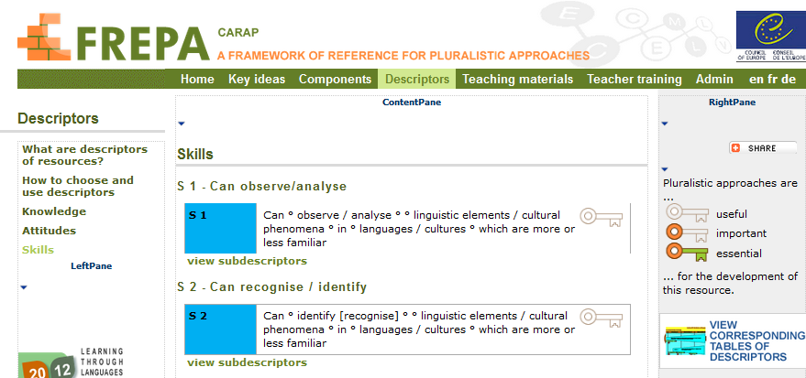
Շատ լավ, սա հետաքրքիր է: Բայց ինչու՞ «կարողություններ» և «ռեսուրսներ»: Մի՞թե դրանք նույնը չեն:
Ոչ, դա այդպես չէ: Ես կբացատրեմ Ձեզ:
45

Slide 46
Ես ձեռք եմ բերել որոշակի (սահմանափակ) կարողություն, որը թույլ կտա ճապոներենով հարցնել ճանապարհը:
Այս կարողությունն օգտագործելու համար ես երբեմն իհարկե օգտագործում եմ արտաքին ռեսուրսներ (բառարան, քերականության դասագիրք), որոնք ինձ մոտ ունեմ:
Բայց ես ունեմ նաև ներքին ռեսուրսներ.
- Հմտություններ, օրինակ՝ բայը վերջում դնելով նախադասություններ կազմելու կարողություն:
- Գիտելիք, օրինակ՝ տեղի պարագաների ցանկ՝ այստեղ, այնտեղ, և հարցական՝ որտե՞ղ, որտեղի՞ց և այլն…
- Վերաբերմունք, օրինակ՝ ես վստահում եմ իմ կարողություններին, ես հետաքրքրված եմ լեզուներով…
Եվ իհարկե, ես կարողանում եմ ընտրել ճիշտ ռեսուրսներ՝ տվյալ հանձնարարությունը կատարելու համար:
46

Slide 47
FREPA-ի հեղինակների կողմից ընտրված տեսական համակարգը.
- Կարողություններ
փոխկապակցված են իրավիճակների, սոցիալական
հանձնարարությունների հետ,
Որևէ բարդ համակցության միավորներ են,
վերաբերում են տարբեր ռեսուրսների, որոնք կարող են լինել ներքին (գիտելիք, վերաբերմունք և հմտություն) և արտաքին (բառարաններ, այլ անձինք...)
Բայց կարելի է այս կարողություններից մեկը (հարմարվողակա-նության) կապակցել ռեսուրսների մի քանի ցուցիչների (descriptors) հետ.
Ափսոս, որ մեր ժամանակը չի ներում, որպեսզի ցույց տանք, թե որ կարողություններն են նշված FREPA-ում:
47

Slide 48

Օրինակ՝ «հարմարվելու» կարողություն
Այն առաջ է քաշում որոշ ռեսուրսներ՝ 1) գիտելիք.
Pourquoi ?
Գիտի/տեղյակ է լեզվական/մշակութային տարբերությունների շուրջ սեփական արձագանքների մասին
Սահմանում. այլ համատեքստում համապատասխան մոտեցում ցուցաբարելու կարողություն
Գիտի, որ յուրաքանչյուր մշակույթում սահմանված են (մասնակիորեն) առանձնահատուկ կանոններ/
նորմեր/արժեքներ սոցիալական փորձի/վարքագծի վերաբերյալ:
Գիտի, որ վարքագծին տրվող այլոց մեկնաբանումը կարող է տարբեր լինել միևնույն վարքագծին տրվող սեփական մեկնաբանությունից:
և այլն…
48

Slide 49
Օրինակ՝ «հարմարվելու» կարողություն
2) Վերաբերմունք.
Pourquoi ?
Պատրաստակամություն ներգրավվել բազմալեզու (խոսքային և ոչ խոսքային) հաղորդակցման մեջ՝ հետևելով տվյալ համատեքստին բնորոշ սովորույթներին և ծեսերին:
Ուշադրություն դեպի հաղորդակցման խոսքային և ոչ խոսքային նշանները:
և այլն…
49

Slide 50
Օրինակ՝ «հարմարվելու» կարողություն
3) Հմտություններ.
Կարող է տարբերակել /ճանաչել/ վարքագծի որոշակի ձևեր, որոնք կապված են մշակութային տարբերությունների հետ:
Pourquoi ?
Կարող է վերլուծել հաղորդակցման տարբեր բնագավառների մշակութային ծագումը:
Կարող է համեմատել սեփական և այլ լեզուներով խոսողների լեզվական վարքագծի դրսևորումները
և այլն…
50

Slide 51
Ինչպես է FREPA-ն նկարագրում «Սովորել, թե ինչպես սովորել» կարողությունը
Ս
Ո
Վ
Ո
Ր
ՈՒ
Մ
Ե
Ն
Ք
Ս
Ո
Վ
Ո
Ր
Ե
Լ
գիտելիք
Վերաբերմունք
Հմտություններ
51
Notes:
51

Slide 52
Ինչպես է FREPA-ն նկարագրում «Սովորել, թե ինչպես սովորել» կարողությունը
Ս
Ո
Վ
Ո
Ր
ՈՒ
Մ
Ե
Ն
Ք
Ս
Ո
Վ
Ո
Ր
Ե
Լ
Գիտի, որ հնարավոր չէ ամբողջապես տիրապետել լեզվին/ որ միշտ կգտնվեն բաներ, որոնք չգիտես/ որ միշտ կատարելագործվելու տեղ կա:
Գիտի, որ կարելի է հիմնվել լեզուների միջև առկա (կառուցվածքային/խոսույթային/գործաբանական) նմանությունների վրա այլ լեզուներ սովորելիս:
գիտելիք
Շատ կամ քիչ անծանոթ լեզվական/մշակութային երևույթների դիտարկման և վերլուծության համար շահագրգռում/մոտիվացիա
Քիչ ծանոթ կամ անծանոթ լեզուների դիտարկման/
վերլուծության հարցում վստահություն սեփական կարողությունների հանդեպ:
Վերաբերմունք
Կարող է տարբերակել լեզուները` հիմնվելով լեզվական ձևերի տարբերակման վրա:
Ուսումնառության ընթացքում կարող է օգտագործել լեզուների և մշակույթների վերաբերյալ նախկինում ձեռք բերած գիտելիքը:
Հմտություններ
52
Notes:
52

Slide 53
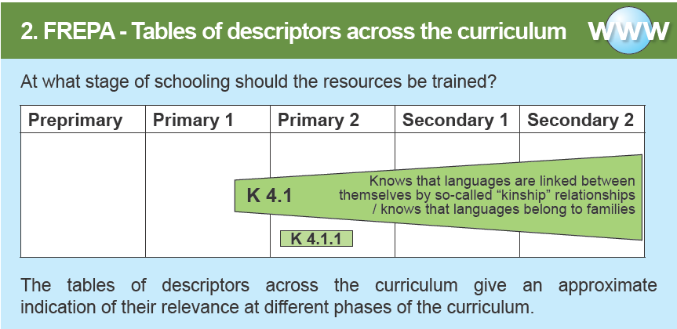
Մենք սա նույնպես պետք է նշենք:
FREPA - Ուսումնական ծրագրում ընդգրկված ցուցիչների աղյուսակներ
FREPA - Tables of descriptors across the curriculum
Դպրոցական կրթության ո՞ր մակարդակում պետք է զարգացնել այս ռեսուրսները:
Ուսումնառության ընթացքում կարող է օգտագործել լեզուների և մշակույթների վերաբերյալ նախկինում ձեռք բերած գիտելիքը
53
53

Slide 54
Ներեցեք, բայց մենք ի՞նչ կարող ենք անել, եթե FREPA-ի ցուցիչների շարքում բացահայտել ենք ռեսուրսներ, որոնք հարմար են մեր ուսումնառողներին:
Մեզ անհրաժեշտ են ուսումնական նյութեր, որոնք կօգնեն մեզ ուսումնառողների մոտ զարգացնել այդ ռեսուրսները:
Քայլ 5
FREPA ուսումնական նյութեր
54

Slide 55
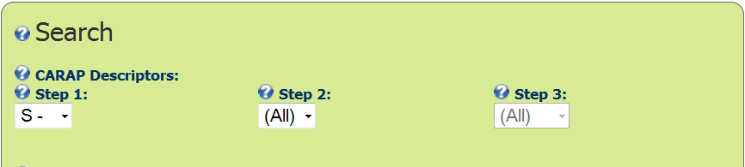
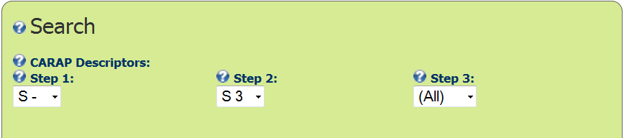

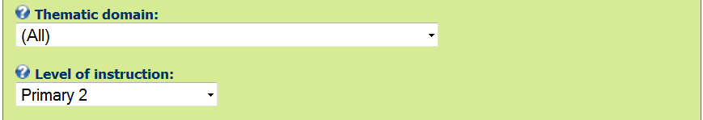
Դուք ընտրել եք:
Հմտություն S… ..այնուհետև` S 3
..այնուհետև`S 3.1
Եկեք պատկերացնենք, թե Դուք հետաքրքրված եք ցուցիչ Հմտություն 3.1 -ով. կարող է կիրառել ընթացակարգեր համեմատություն-ներ կատարելու համար...
տարրական դպրոցն ավարտելու շեմին կանգնած երեխաների համար:
Մի մոռացեք դպրոցական մակարդակի մասին:
55
Notes:
55

Slide 56
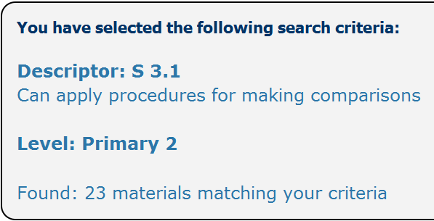
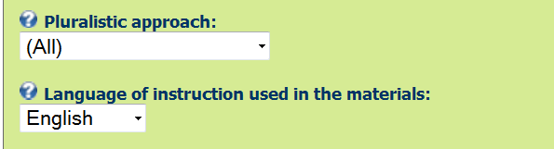
Վերջում Դուք կարող եք ավելացնել ևս մեկ չափանիշ, օրինակ` անգլերեն լեզվով նյութեր:
Ծրագրային համակարգը ցույց է տալիս մի շարք նյութեր, որոնք համապատաս-խանում են ձեր ընտրությանը:
56
Notes:
56

Slide 57
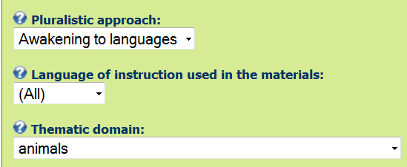
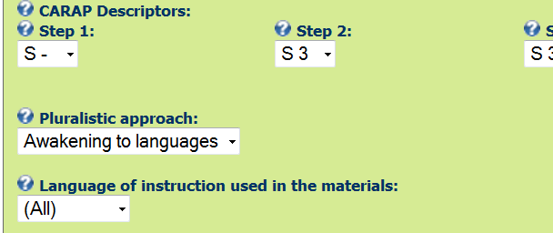
Դուք կարող եք նաև փնտրել որոշակի բազմակողմանի մոտեցում...
Օրինակ` միայն այն նյութերը, որոնք համապատասխանում են «Լեզուների հանդեպ զգացողության արթնացմանը»...
Իսկ ինչու՞ ոչ թեմատիկ տիրույթ, օրինակ` կենդանիներ:
57
Notes:
57

Slide 58
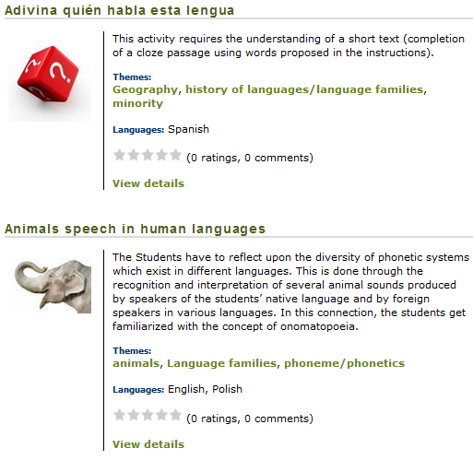
Ծրագրային համակարգով ընտրություն կատարելիս երևում է ուսումնական նյութերի հակիրճ ցանկը:
Եթե Ձեզ հետաքրքրող նյութերի վրա սեղմեք «Դիտել մանրամասները» հատվածը, ապա...
58
Notes:
58

Slide 59
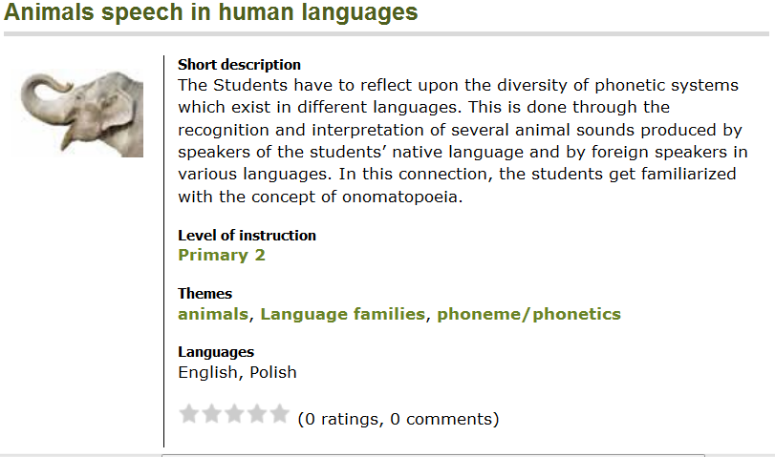
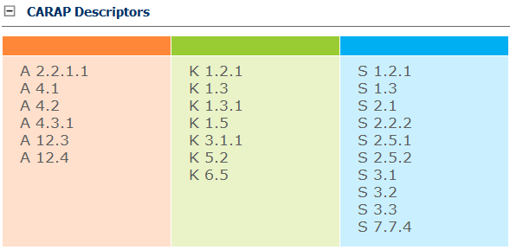
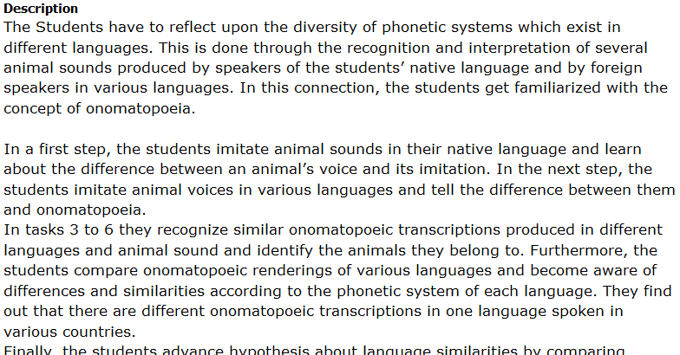

… կհայտնվի ավելի մանրամասն տեղեկատվու-թյուն մի շարք ցուցումներով, ինչպիսիք են...
Ռեսուրսները, որոնք մեր կարծիքով կարել է զարգացնել այս նյութի օգնությամբ:
If you cannot open it, copy this link: http://carap.ecml.at/LinkClick.aspx?fileticket=4pirTyFFRsE%3d&tabid=3063&language=fr-FR
Ավելի մանրամասն նկարագրություն:
Օգտագործված նյութերի և մոտեցման տեսակը:
Նյութի ծագումը:
59
Եվ ներբեռնման հղումը: Սեղմեք!
Notes:
59

Slide 60
...համեմատած Եվրոպայի Խորհրդի կողմից մշակված այլ գործիքների հետ…
Քայլ 6
FREPA-ի առավելությունը...
կամ ի հավելումն Եվրոպայի Խորհրդի կողմից մշակված այլ գործիքների
Ասացեք խնդրեմ, պրոֆեսոր, ինչպիսի ՞ն է Ձեր տեսակետը:
60

Slide 61
Լեզուների իմացության համաեվրոպական համակարգ (ԼԻՀՀ).
- առաջ է քաշում այն փաստարկը, որ անհատն ունի բազմալեզու և բազմամշակութային իրազեկություն, որը ներառում է իրեն մատչելի լեզուների ողջ շարքը:
- առաջարկում է, որ ուսումնական ծրագրերի հետ կապված միջոցառումներին ու նկատառումներին [...] պետք է մոտենալ նաև լեզվի ընդհանուր ուսուցման գործընթացում իրենց կատարած դերին համապատասխան, ուր լեզվական գիտելիքներն ու կարողությունները սովորելու ունակության հետ միասին ոչ միայն առանձնահատուկ դեր ունեն մեկ առանձին լեզվում, այլև լայնորեն տարածվում են այլ լեզունեի վրա:
Բայց ԼԻՀՀ-ի կողմից տրամադրված ցուցիչներն առնչվում են ՄԵԿ լեզվով հաղորդակցվելու կարողություններին` առանձին վերցված...
FREPA-ն տալիս է գիտելիքի, վերաբերմունքի և հմտությունների հստակ նկարագիր, որոնք համապատասխանում են ընդհանուր լեզվական կրթությանը և փոխանցելի են մի լեզվից մյուսին:
61

Slide 62
Բազմակողմանի մոտեցումների և ԼՄԲՄՀ գործիքակազմի կարևորությունը դասավանդման պլանավորման գործընթացում
FREPA-ն նպաստում է
բազմալեզվության և բազմամշակութայնության ոլորտում ուսումնառության և դասավանդման հիմնախնդիրների ձևավորմանն ու կիրառմանը
Բազմալեզվության ու միջմշակութային ուսումնառության խթանմանն առնչվող գործունեության ձևերի ներգրավմանը ուսումնառության և դասավանդման գործընթացում
Տարբեր օտար լեզուների , ինչպես նաև այդ լեզուների և դասավանդման լեզվի միջև կապերի և փոխազդեցությունների հաստատմանն ու կիրառմանը համակարգված ձևով
Փոքրամասնություն հանդիսացող ուսումնառողների լեզվական և մշակութային պաշարի ներգրավմանը և արժևորմանը
62

Slide 63
Բազմակողմանի մոտեցումների և ԼՄԲՄՀ գործիքակազմի կարևորությունը դասավանդման պլանավորման գործընթացում
հմտության/կարողության (competence) ավելի կիրառելի հայեցակարգի (concept) ձևավորում
Դժվարությամբ գնահատվող/սանդղակավորվող հմտությունների (ինչպիսիք են միջմշակութային և ուսումնառության կարողությունները) նկարագրություն
Առկա ուսումնական նյութերի նկարագրման, վերլուծության և վերամշակման, ինչպես նաև նոր նյութերի մշակման գործիքակազմ
Օտար լեզուներ դասավանդողների միջև համագործակցության խթանում
FREPA-ի կարևորությունը հայաստանյան համատեքստում ??
63

